Slide 1
数据库系统原理
主讲：张敬伟
桂林电子科技大学 计算机与信息安全学院

Slide 2
讲解纲要
1
并发控制概述
2
并发操作引发的问题
3
封锁及引发问题
4
可串行调度与两段锁协议
5
封锁粒度
6
总 结

Slide 3
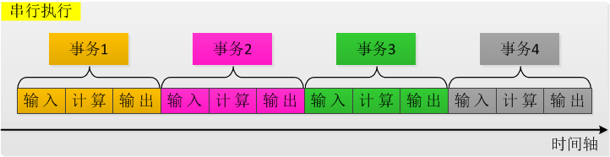
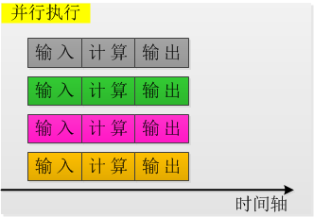
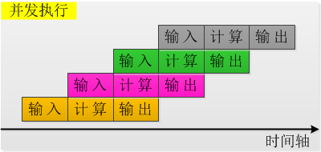
引子
事务的执行形态 + 系统分时工作模式
为了提高硬件资源的利用率
产生了数据竞争，若多个事务对同一数据的访问不施加控制，则会产生错误

Slide 4
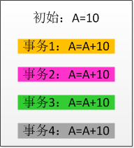
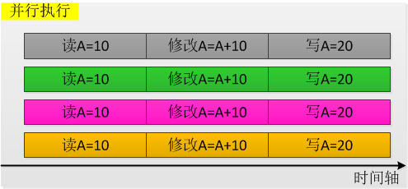
并发控制概述
事务并发执行带来的问题
数据库呈现不一致性

Slide 5
并发控制概述
并发控制的任务
对并发操作进行正确调度
保证事务的隔离性
保证数据库的一致性

Slide 6
讲解纲要
1
并发控制概述
2
并发操作引发的问题
3
封锁及引发问题
4
可串行调度与两段锁协议
5
封锁粒度
6
总 结

Slide 7
并发操作引发的问题
并发操作带来的数据不一致性
丢失修改
不可重复读
读“脏”数据
辅助符号
R(x)：读数据x
W(x)：写数据x

Slide 8
卖出两张机票，但数据库中机票余额只减少1！
并发操作引发的问题：丢失修改
飞机订票系统中的一个活动序列
（1） 甲售票点(甲事务)读出某航班的机票余额A，设A=16；
（2） 乙售票点(乙事务)读出同一航班的机票余额A，也为16；
（3） 甲售票点卖出一张机票，修改余额A←A-1，所以A为15，把A写回数据库；
（4） 乙售票点也卖出一张机票，修改余额A←A-1，所以A为15，把A写回数据库

Slide 9
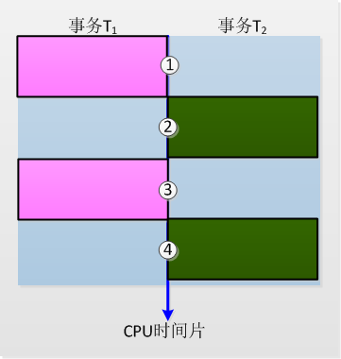
并发操作引发的问题：丢失修改
两个事务T₁和T₂读入同一数据并修改，T₂的提交结果破坏了T₁提交的结果，导致T₁的修改被丢失。
卖票事务流程
（1）读取票剩余张数：R(A)
（2）卖出一张票：A=A-1
（3）将票剩余张数写回数据库：W(A)
R(A)=16
R(A)=16
A=A-1
W(A)=15
卖票事务T1
卖票事务T2
A=A-1
W(A)=15
R(A)=x
A=x-1
W(A)
R(A)=y
A=y-1
W(A)

Slide 10
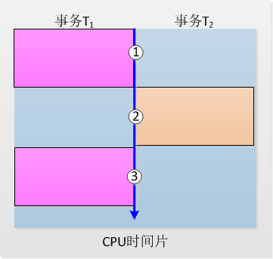
并发操作引发的问题：不可重复读
不可重复读是指事务T₁读取数据后，事务T₂对该数据执行了更新操作，使T₁无法再现前一次读取结果。
事务T1
事务T2
R(A)=50;
R(B)=100
求和=150
R(A)
R(B)
求和A+B
//验证运算
R(A)
R(B)
求和A+B
R(B)=x
B=B*2
W(B)
R(B)=100
B=B*2
W(B)=200
R(A)=50
R(B)=200
求和=250
验证出错

Slide 11
并发操作引发的问题：不可重复读
具体而言，不可重复读包括三种情况：
事务T₁读取某一数据后，事务T₂对其做了修改，当事务T₁再次读该数据时，得到与前一次不同的值；
事务T₁按一定条件从数据库中读取了某些数据记录后，事务T₂删除了其中部分记录，当T₁再次按相同条件读取数据时，发现某些记录消失了；
事务T₁按一定条件从数据库中读取某些数据记录后，事务T₂插入了一些记录，当T₁再次按相同条件读取数据时，发现多了一些记录。
后两种不可重复读也称为幻影现象（Phantom Row）。

Slide 12
并发操作引发的问题：读“脏”数据
读“脏”数据
事务T₁修改某一数据，并将其写回磁盘；
事务T₂读取同一数据后，T₁由于某种原因被撤销；
由于被T₁修改过的数据恢复原值，T₂读到的数据就与数据库中的数据不一致；
T₂读到的数据即为“脏”数据，即不正确的数据。
R(C)=100
C←C*2
W(C)=200
R(C)=200
事务T1
事务T2
R(C)=x
C=x*2
W(C)
出现异常
R(C)
ROLLBACK
C恢复为100
读取了不一致数据

Slide 13
并发操作引发的问题
并发操作引发了数据的不一致性
由于并发执行的多个事务同时操作同一数据，破坏了事务的隔离性，从而导致了数据的不一致性（或不正确性）。
并发操作能有效地利用硬件资源，但前提是不能允许并发执行的事务同时操作（读写、写写）同一数据。
并发控制就是要用正确的方式调度并发操作，使一个用户事务的执行不受其它事务的干扰，从而避免造成数据的不一致性。
显然，若多个事务访问的数据相互独立时，事务可以自由地并发执行；
但是，若多个事务访问的数据具有相关性时，必须控制事务的执行流程，保证数据的正确性。

Slide 14
讲解纲要
1
并发控制概述
2
并发操作引发的问题
3
封锁及引发问题
4
可串行调度与两段锁协议
5
封锁粒度
6
总 结

Slide 15
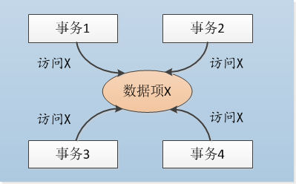
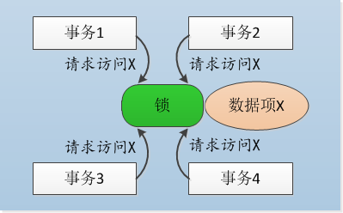
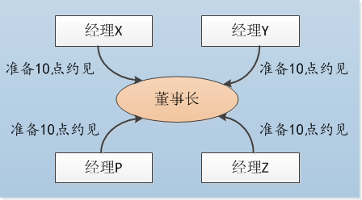
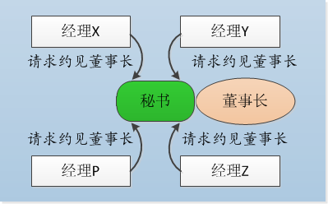
并发控制概述
并发控制的基本理念
封锁(Locking)
时间戳(Timestamp)
乐观控制法
商用的DBMS通常采用封锁方法。
导致数据不一致
从数据竞争演变到数据锁的竞争，获得锁的事务具有数据访问权。

Slide 16
封 锁
封锁
封锁指事务T在对某个数据对象（例如表、记录等）操作之前，先向系统发出请求，对其加锁；
加锁后，事务T就对该数据对象有了一定的控制，在事务T释放它的锁之前，其它的事务不能更新此数据对象。
事务对数据对象加锁的类型决定了事务对数据对象的控制
排它锁（Exclusive Locks，简记为X锁）
共享锁（Share Locks，简记为S锁）

Slide 17
封 锁
排它锁（X锁，写锁）
事务T在更新数据对象之前，必须先获得数据对象的排它锁；
若事务T对数据对象A加上X锁，则只允许T读取和修改A，其它任何事务都不能再对A加任何类型的锁，直到T释放A上的锁。
共享锁（S锁，读锁）
事务T在读数据对象之前，必须先获得数据对象的共享锁；
若事务T对数据对象A加上S锁，则其它事务只能再对A加S锁，而不能加X锁，直到T释放A上的S锁。

Slide 18
封 锁
锁相容矩阵
T₁ T₂ | X | S | -
X | N | N | Y
S | N | Y | Y
- | Y | Y | -

Slide 19
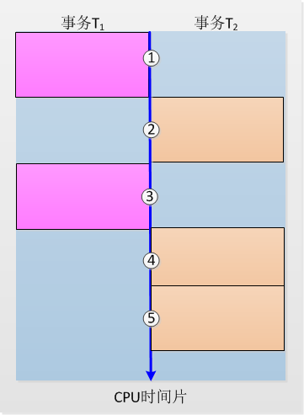
封 锁：解决丢失修改
卖票事务流程
事务T₁在对A进行修改之前先对A加X锁；
当T₂再请求对A加X锁时被拒绝；
T₁释放A上的锁后，T₂获得对A的X锁；
T₂读到的A是T₁更新过的值15；
T₂按新的A值进行运算，并将结果值A=14送回到磁盘，避免了丢失T₁的更新。
（1）读取票剩余张数：R(A)
（2）卖出一张票：A=A-1
（3）将票剩余张数写回数据库：W(A)
Xlock A
R(A)=16
Xlock A
等待
等待
A=A-1,W(A)=15
Commit
Unlock A
卖票事务T1
卖票事务T2
R(A)=x
A=x-1
W(A)
R(A)=y
A=y-1
W(A)
获得Xlock A
R(A)=15,A=A-1
W(A)=14
Commit
Unlock A

Slide 20
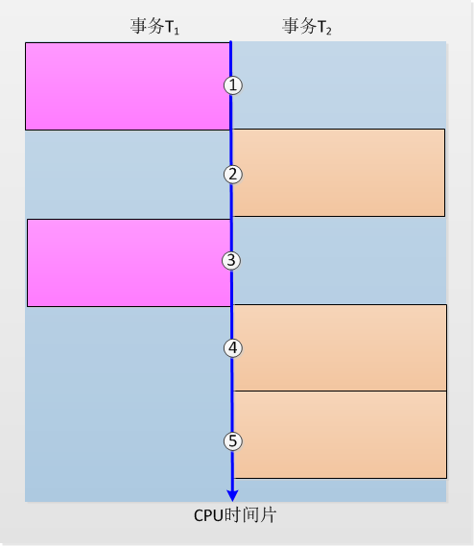
封锁：解决不可重复读
Slock A, Slock B
R(A)=50, R(B)=100
求和=150
事务T₁在读A，B之前，先对A，B加S锁；
当T₂为修改B而申请对B的X锁时被拒绝，只能等待T₁释放B上的锁；
T₁为验算再读A，B，这时读出的B仍是100，求和结果仍为150，即可重复读；
T₁结束才释放A，B上的S锁。T₂获得对B的X锁。
事务T1
事务T2
R(A)
R(B)
求和A+B
//验证运算
R(A)
R(B)
求和A+B
R(B)=x
B=B*2
W(B)
Xlock B
等待
等待
R(A)=50，R(B)=100
求和=150，Commit
Unlock A，Unlock B
获得Xlock B
R(B)=100
B=B*2
W(B)=200
Commit
Unlock B

Slide 21
封锁：解决读“脏”数据
Xlock C
R(C)=100, C=C*2
W(C)=200
事务T₁在对C进行修改之前，先对C加X锁，修改其值后写回磁盘；
T₂请求在C上加S锁，因T₁已在C上加了X锁，T₂只能等待；
T₁因某种原因被撤销，C恢复为原值100；
T₁释放C上的X锁后T₂获得C上的S锁，读C=100，避免了T₂读“脏”数据。
事务T1
事务T2
R(C)=x
C=x*2
W(C)
出现异常
R(C)
Slock C
等待
等待
ROLLBACK
(C恢复为100)
Unlock C
获得Slock C
R(C)=100
Commit
Unlock C

Slide 22
封锁引发的问题：活锁与死锁
封锁的积极面
让访问同一数据对象的事务保持隔离性（互斥访问），保证了数据的一致性。
封锁的副作用
加锁和解锁的开销会降低数据的操作性能；
会出现一些特殊的加锁情形
死锁
活锁

Slide 23
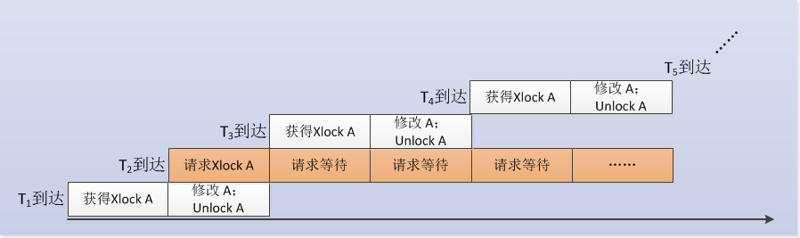
封锁引发的问题：活 锁
若事务T₁、 T₂、 T₃、 T₄、…… 均在请求访问数据行A，则可能存在如下情形
理论上，事务T2有可能获得封锁，但实际却在一直等待，T₂的这种状态即活锁。

Slide 24
封锁引发的问题：活 锁
避免活锁：采用先来先服务的策略
当多个事务请求封锁同一数据对象时，按请求封锁的先后次序对这些事务排队，该数据对象上的锁一旦释放，首先批准请求队列中第一个事务获得锁。

Slide 25
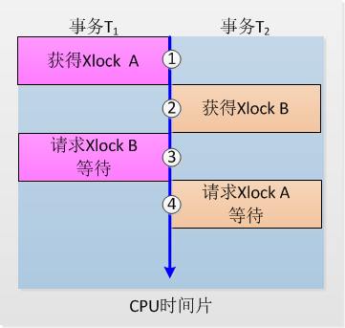
封锁引发的问题：死 锁
事务T₁、T₂需要同时修改数据对象A、B，则可能出现如下情形：
多个事务互相占用了对方继续执行下去所需要的封锁，而且均不释放，导致多个事务均无法执行下去的状态即死锁。

Slide 26
封锁引发的问题：死 锁
死锁的处理策略
预防死锁
死锁产生的原因是两个或多个事务都已封锁了一部分数据对象，然后又都请求对方事务封锁的数据对象的锁，从而出现死等待。预防死锁策略即是破坏产生死锁的条件。
死锁的诊断与解除
基于死锁很少发生的乐观态度，允许产生死锁，定期检查系统中是否存在死锁，若存在则解除。

Slide 27
封锁引发的问题：死 锁
死锁的预防
一次封锁法
事务在执行之前，必须一次将所有要使用的数据对象加锁，否则就不能执行
存在的问题：降低了系统并发度 + 难于事先精确确定所有封锁对象
顺序封锁法
预先对系统中所有数据对象规定一个统一的加锁顺序，所有事务都按这个顺序进行加锁
存在的问题
高维护成本：数据库系统中封锁的数据对象极多，并且在不断地变化。
实现难度大：很难事先确定每一个事务要封锁哪些对象。

Slide 28
封锁引发的问题：死 锁
操作系统中广泛采用预防死锁的策略，但这种策略并不适合数据库，DBMS在解决死锁的问题上普遍采用诊断并解除死锁的方法。
死锁的诊断
超时法
事务等待图法

Slide 29
封锁引发的问题：死 锁
超时法：事务在开始执行之前，给其赋予一个期望完成的时间戳，如果事务在规定的时限内没有完成，就认为发生了死锁。
优点：实现简单
缺点
时限若设置得较短，有可能误判死锁；
时限若设置得太长，死锁发生后不能及时发现。

Slide 30
封锁引发的问题：死 锁
等待图法：用事务等待图动态反映所有事务的等待情况
事务等待图是一个有向图G=(T，U)；
T为结点的集合，每个结点表示正运行的事务；
U为边的集合，每条边表示事务等待的情况。若T₁等待T₂，则T₁，T₂之间画一条有向边，从T₁指向T₂。
当事务等待图中存在回路时，即表明产生了死锁。

Slide 31
封锁引发的问题：死 锁
解除死锁
选择一个处理死锁代价最小的事务，将其撤销；
释放此事务持有的所有锁，以使其它事务能继续运行下去。
按照什么原则选取事务呢？

Slide 32
讲解纲要
1
并发控制概述
2
并发操作引发的问题
3
封锁及引发问题
4
可串行调度与两段锁协议：可串行调度
5
封锁粒度
6
总 结

Slide 33
重新审视并发调度
前面的内容聚焦于：多个事务同时访问同一数据对象，封锁是足够的。
但当多个事务同时访问一组对象时，会发生什么现象？
有两个事务，分别包含下列操作：
事务T₁：读B；A=B+1；写回A；
事务T₂：读A；B=A+1；写回B；
现给出这两个事务的不同调度执行。

Slide 34
重新审视并发调度
调度策略1：串行调度
T₁ | T₂
Slock B
Y=R(B)=2
Unlock B
Xlock A
A=Y+1=3
W(A)
Unlock A
 | Slock A
 | X=R(A)=3
 | Unlock A
 | Xlock B
 | B=X+1=4
 | W(B)
 | Unlock B
若A、B的初值均为2；
按T1→T2次序执行结果为：A=3，B=4；
串行调度策略，正确的调度。

Slide 35
重新审视并发调度
调度策略2：串行调度
T₁ | T₂
 | Slock A
 | X=R(A)=2
 | Unlock A
 | Xlock B
 | B=X+1=3
 | W(B)
 | Unlock B
Slock B
Y=R(B)=3
Unlock B
Xlock A
A=Y+1=4
W(A)
Unlock A
若A、B的初值均为2；
T2→T1次序执行结果为：B=3，A=4；
串行调度策略,正确的调度。

Slide 36
重新审视并发调度
调度策略3：并发调度
T₁ | T₂
Slock B
Y=R(B)=2
Unlock B
 | Slock A
 | X=R(A)=2
 | Unlock A
Xlock A
A=Y+1=3
W(A)
Unlock A
 | Xlock B
 | B=X+1=3
 | W(B)
 | Unlock B
若A、B的初值均为2；
T₁、T₂并发执行结果为：B=3，A=3；
错误的调度。

Slide 37
重新审视并发调度
调度策略4：并发调度
T₁ | T₂
Slock B
Y=R(B)=2
Unlock B
Xlock A
 | Slock A
A=Y+1=3 | 等待
W(A) | 等待
Unlock A | 等待
 | X=R(A)=3
 | Unlock A
 | Xlock B
 | B=X+1=4
 | W(B)
 | Unlock B
若A、B的初值均为2；
T₁、T₂并发执行结果为：B=4，A=3；
正确的调度

Slide 38
重新审视并发调度
并发事务的不同调度可能会产生不同的结果，什么样的调度是正确的？
事务的任何并发执行，其结果应该与某一串行执行的结果相同。
仅仅有锁还是不够的，还需要一套正确的封锁方法（或者封锁约束）。
给谁加锁、何时加锁、持有多长时间锁、何时释放锁，这样的一套规则称为封锁协议。

Slide 39
可串行化调度
可串行化调度
多个事务的并发执行是正确的，当且仅当其结果与按某一次序串行地执行这些事务时的结果相同。
可串行性
并发事务正确调度的准则；
一个给定的并发调度，当且仅当它是可串行化的，才认为是正确调度。
如何判定一个调度是可串行化的调度？

Slide 40
冲突可串行化调度
冲突操作：不同的事务对同一数据项的读写操作和写写操作。
R_{i} (x)与W_{j}(x) /* 事务T_{i}读x，T_{j}写x*/
W_{i}(x)与W_{j}(x) /* 事务T_{i}写x，T_{j}写x*/
其它操作都是不冲突操作
操作约束
不同事务的冲突操作和同一事务的两个操作不能交换。

Slide 41
冲突可串行化调度
可串行化调度的充分条件
一个调度S_{c}在保证冲突操作的次序不变的情况下，通过交换两个事务不冲突操作的次序得到另一个调度S_{c}’，如果S_{c}’是串行的，则称调度S_{c}为冲突可串行化的调度。
一个调度是冲突可串行化，一定是可串行化的调度。

Slide 42
冲突可串行化调度
调度SC₁=r₁(A)w₁(A)r₂(A)w₂(A)r₁(B)w₁(B)r₂(B)w₂(B)
把w₂(A)与r₁(B)w₁(B)交换，得到：
r₁(A)w₁(A)r₂(A)r₁(B)w₁(B)w₂(A)r₂(B)w₂(B)
再把r₂(A)与r₁(B)w₁(B)交换：
SC₂＝r₁(A)w₁(A)r₁(B)w₁(B)r₂(A)w₂(A)r₂(B)w₂(B)
SC₂等价于T₁，T₂的一个串行调度，即SC₁是冲突可串行化的调度，同时是可串行化的调度。

Slide 43
冲突可串行化调度
W_{i}(X)表示第i个事务对数据项X的赋值操作
冲突可串行化调度是可串行化调度的充分非必要条件。
给定事务
T₁=W₁(Y)W₁(X)，T₂=W₂(Y)W₂(X)，T₃=W₃(X)
串行调度：L₁=W₁(Y)W₁(X)W₂(Y)W₂(X)W₃(X)
并发调度：L₂=W₁(Y)W₂(Y)W₂(X)W₁(X)W₃(X)
L₂是可串行化的调度，因为L₂的执行结果与L₁的执行结果相同，Y的值都等于T₂的赋值，X的值都等于T₃的赋值。但L₂不是冲突可串行化的调度。

Slide 44
讲解纲要
1
并发控制概述
2
并发操作引发的问题
3
封锁及引发问题
4
可串行调度与两段锁协议：两段锁协议
5
封锁粒度
6
总 结

Slide 45
两段锁协议
如何运用锁才能得到一个可串行化的调度？
封锁协议：在对数据对象运用封锁时，需要遵循的规则集合。
何时申请封锁
持锁时间
何时释放封锁等
两段封锁协议(Two-Phase Locking，简称2PL)
理论证明，遵循两段封锁协议的并发调度是是可串行化的调度。

Slide 46
两段锁协议
两段锁协议：事务分两个阶段对数据项加锁和解锁
第一阶段：扩展阶段（申请并获得封锁）
事务可以申请获得任何数据项上的任何类型的锁，但是不能释放任何锁。
第二阶段：收缩阶段（释放封锁）
事务可以释放任何数据项上的任何类型的锁，但是在释放一个封锁之后，事务不能再申请和获得任何其它封锁。

Slide 47
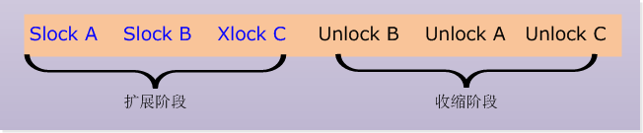

两段锁协议
遵守两段锁协议的封锁序列
不遵守两段锁协议的封锁序列

Slide 48
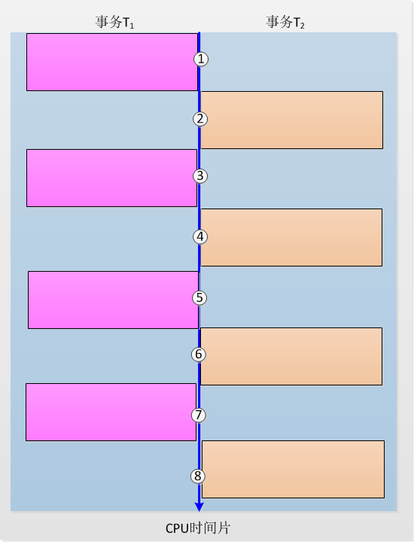
两段锁协议
Slock(A), R(A)=260
Slock(C), R(C ) =300
左图的调度遵守两段锁协议，因此是一个可串行化调度。
Xlock(A), W(A)=160
Xlock(C), W(C) =250
Slock(A), 等待
Slock(B), R(B)=1000
等待
Xlock(B), W(B)=1100
Unlock(B) Unlock(A)
R(A) =160,Xlock(A)
W(A) =210, Unlock(A)
Unlock(C)

Slide 49
两段锁协议
事务遵守两段锁协议是可串行化调度的充分条件，而不是必要条件。
若并发事务都遵守两段锁协议，则对这些事务的任何并发调度策略都是可串行化的。
若并发事务的一个调度是可串行化的，不一定所有事务都符合两段锁协议。

Slide 50
两段锁协议
思考问题：两段锁协议与一次封锁法有什么区别？两段锁协议会产生死锁吗？
两段锁协议与防止死锁的一次封锁法
一次封锁法要求每个事务必须一次将所有要使用的数据全部加锁，否则就不能继续执行，因此一次封锁法遵守两段锁协议。
但是两段锁协议并不要求事务必须一次将所有要使用的数据全部加锁，因此遵守两段锁协议的事务可能发生死锁。

Slide 51
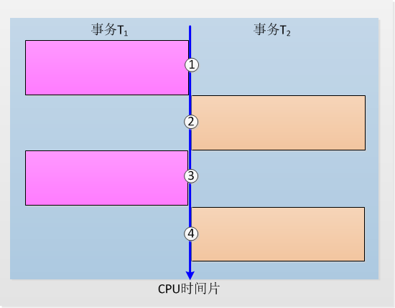
两段锁协议
遵守两段锁协议的事务发生死锁
Slock A，R(A)=2
Slock B，R(B)=2
Xlock B
等待
Xlock A
等待

Slide 52
讲解纲要
1
并发控制概述
2
并发操作引发的问题
3
封锁及引发问题
4
可串行调度与两段锁协议：可串行调度
5
封锁粒度
6
总 结

Slide 53
封锁粒度
思考问题：显然，如果需要修改某条记录，则对该记录、包含该记录的关系表或者整个数据库进行加锁，都能达到互斥访问的目的，但哪个更合理？
封锁粒度(Granularity)
封锁对象的大小；
可以是逻辑单元或物理单元，例如在关系数据库中：
逻辑单元: 单一的属性值、列、元组、关系、索引项、整个索引、整个数据库等；
物理单元：页（数据页或索引页）、物理记录等。

Slide 54
封锁粒度
封锁粒度、系统并发度、并发控制开销三者之间相互制约
封锁的粒度越大，数据库中的封锁对象数据就越少，系统开销则小，但是系统并发度也小；
封锁的粒度越小，系统开销则变大，但由于支持更多的事务访问数据库，系统并发度变高。
显然，仅一种封锁粒度是不能满足数据库需求的！
封锁粒度是元组：T₁和T₂可以分别对L₁和L₂加锁，不需要互相等待，提高了系统的并行度。
封锁粒度是数据页：若事务T₁需要修改元组L₁，则T₁必须对包含L₁的整个数据页A加锁。如果T₁对A加锁后事务T₂要修改A中元组L₂，则T₂被迫等待，直到T₁释放A的封锁。
封锁粒度是元组：事务T需要读取整个表，T必须对表中的每一个元组加锁，才能进行操作，开销极大。

Slide 55
多粒度封锁
多粒度封锁(Multiple Granularity Locking)
在一个系统中同时支持多种封锁粒度以供不同的事务选择
考虑封锁开销和并发度两个因素，选择合理的封锁粒度
需要处理多个关系中大量元组的用户事务：以数据库为封锁单元；
需要处理同一关系中大量元组的用户事务：以关系为封锁单元；
只处理少量元组的用户事务：以元组为封锁单元。

Slide 56
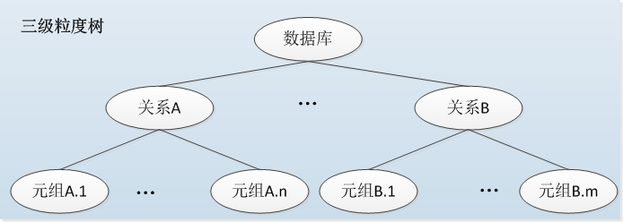
多粒度封锁
多粒度树
以树形结构来表示多级封锁粒度；
根结点是整个数据库，表示最大的数据粒度；
叶结点表示最小的数据粒度。
如果对关系B加排它锁，意味着什么？

Slide 57
多粒度封锁
多粒度树中的每个结点可以被独立地加锁；
对一个结点加锁意味着这个结点的所有后裔结点也被加以同样类型的锁。
在多粒度封锁中，一个数据对象可能以两种方式封锁：显式封锁和隐式封锁。
显式封锁: 直接加到数据对象上的封锁；
隐式封锁: 该数据对象没有独立加锁，由于其上级结点加锁而使该数据对象加上了锁；
显式封锁和隐式封锁具有相同效果。

Slide 58
多粒度封锁
思考问题：隐式封锁对加锁过程会产生什么影响？
需要对关系B加排它锁，该怎么做？
关系B上是否存在冲突的显式封锁？
关系B的父结点（即数据库）是否有冲突的显式封锁？
关系B的子孙结点（即元组），是否有冲突的显式封锁？

Slide 59
显式封锁和隐式封锁
对某个数据对象加锁，系统的检查过程：
数据对象本身
有无显式封锁与之冲突
所有父结点
检查本事务的显式封锁是否与该数据对象上的隐式封锁冲突
所有子孙结点
检查本事务的显式封锁是否与本事务的隐式封锁冲突（将加到下级结点的封锁）
加锁时，冲突检查过程极其繁琐，导致加锁效率不高！

Slide 60
意向锁
意向锁（intention lock）
是隐式封锁的显式表示；
如果对一个结点加意向锁，则说明该结点的子孙结点正在被加锁；
对任一结点加基本锁，必须先对它的上层结点加意向锁；
对元组加锁时，必须先对它所在的数据库和关系加意向锁
提高对数据对象加锁时系统的检查效率。
意向共享锁(Intent Share Lock，简称IS锁)
意向排它锁(Intent Exclusive Lock，简称IX锁)
共享意向排它锁(Share Intent Exclusive Lock，简称SIX锁)

Slide 61
意向锁
IS锁：如果对一个数据对象加IS锁，表示它的后裔结点拟加S锁。
IX锁：如果对一个数据对象加IX锁，表示它的后裔结点拟加X锁。
SIX锁：如果对一个数据对象加SIX锁，表示对它加S锁，再加IX锁，即SIX = S + IX。
事务T1要对R1中某个元组加S锁，则要首先对关系R1和数据库加IS锁
事务T1要对R1中某个元组加X锁，则要首先对关系R1和数据库加IX锁
对某个表加SIX锁，则表示该事务要读整个表（所以要对该表加S锁），同时会更新个别元组（所以要对该表加IX锁）。

Slide 62
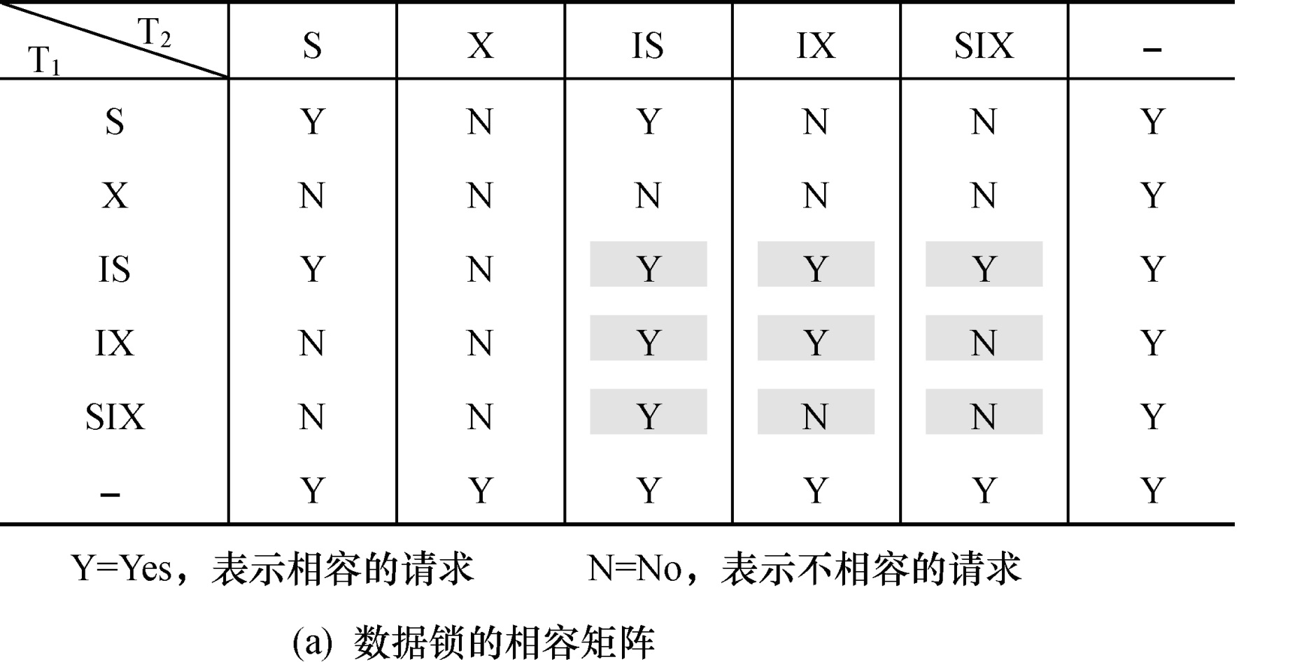
意向锁
意向锁的相容矩阵

Slide 63
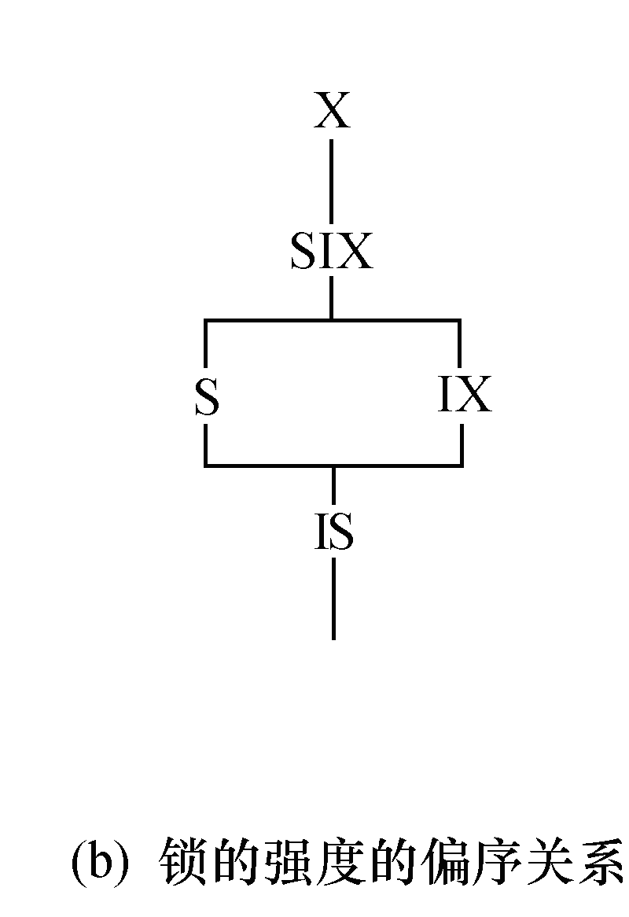
意向锁
锁的强度
锁的强度是指它对其他锁的排斥程度。
一个事务在申请封锁时以强锁代替弱锁是安全的，反之则不然。

Slide 64
意向锁
具有意向锁的多粒度封锁方法
申请封锁时应该按自上而下的次序进行；
释放封锁时则应该按自下而上的次序进行。
事务T₁要对关系R₁加S锁
首先，对数据库加IS锁，检查是否与数据库的显式封锁冲突；
其次，检查R₁是否已加了不相容的锁(X或IX)；
不再需要搜索和检查R₁中的元组是否加了不相容的锁(X锁)。

Slide 65
意向锁
具有意向锁的多粒度封锁方法
提高了系统的并发度；
减少了加锁和解锁的开销；
在数据库管理系统产品中得到实际广泛应用。

Slide 66
讲解纲要
1
并发控制概述
2
并发操作引发的问题
3
封锁及引发问题
4
可串行调度与两段锁协议：可串行调度
5
封锁粒度
6
总 结

Slide 67
总 结
数据共享与数据一致性是一对矛盾；
数据库的价值在很大程度上取决于它所能提供的数据共享度，数据共享在很大程度上取决于系统允许对数据并发操作的程度；
数据并发程度又取决于数据库中的并发控制机制；
数据的一致性也取决于并发控制的程度。施加的并发控制愈多，数据的一致性往往愈好。

Slide 68
小 结
数据库的并发控制以事务为单位
数据库的并发控制通常使用封锁机制
两类最常用的封锁
并发事务调度是否正确的判别准则是可串行性
并发操作的正确性则通常由两段锁协议来保证；
两段锁协议是可串行化调度的充分条件，但不是必要条件。

Slide 69
作 业

Slide 70
Thank you

